Slide 1
Linkedin

Slide 2
Hoe maak je een krachtig profiel?

Slide 3
Succesvol gebruik maken van Linkedin

Slide 4
Het perfecte profiel

Slide 5
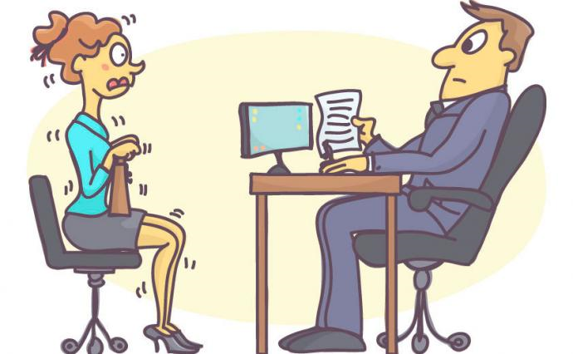
Aan de slag!
Maak voor jezelf een goed Linkedin profiel.
Kijk bij elkaar mee en geef feedback!

Slide 6
Reflectie
Hoe ging het maken van het profiel?
Welke tips heb je van de andere studenten gekregen?
Hoe vond je deze les?

